Slide 1
ПАТРИОТИЧЕСКИЙ УГОЛОК
МБОУ «Александровская ООШ»
Старшая группа
Воспитатель: Веренкова Е.А.

Slide 2
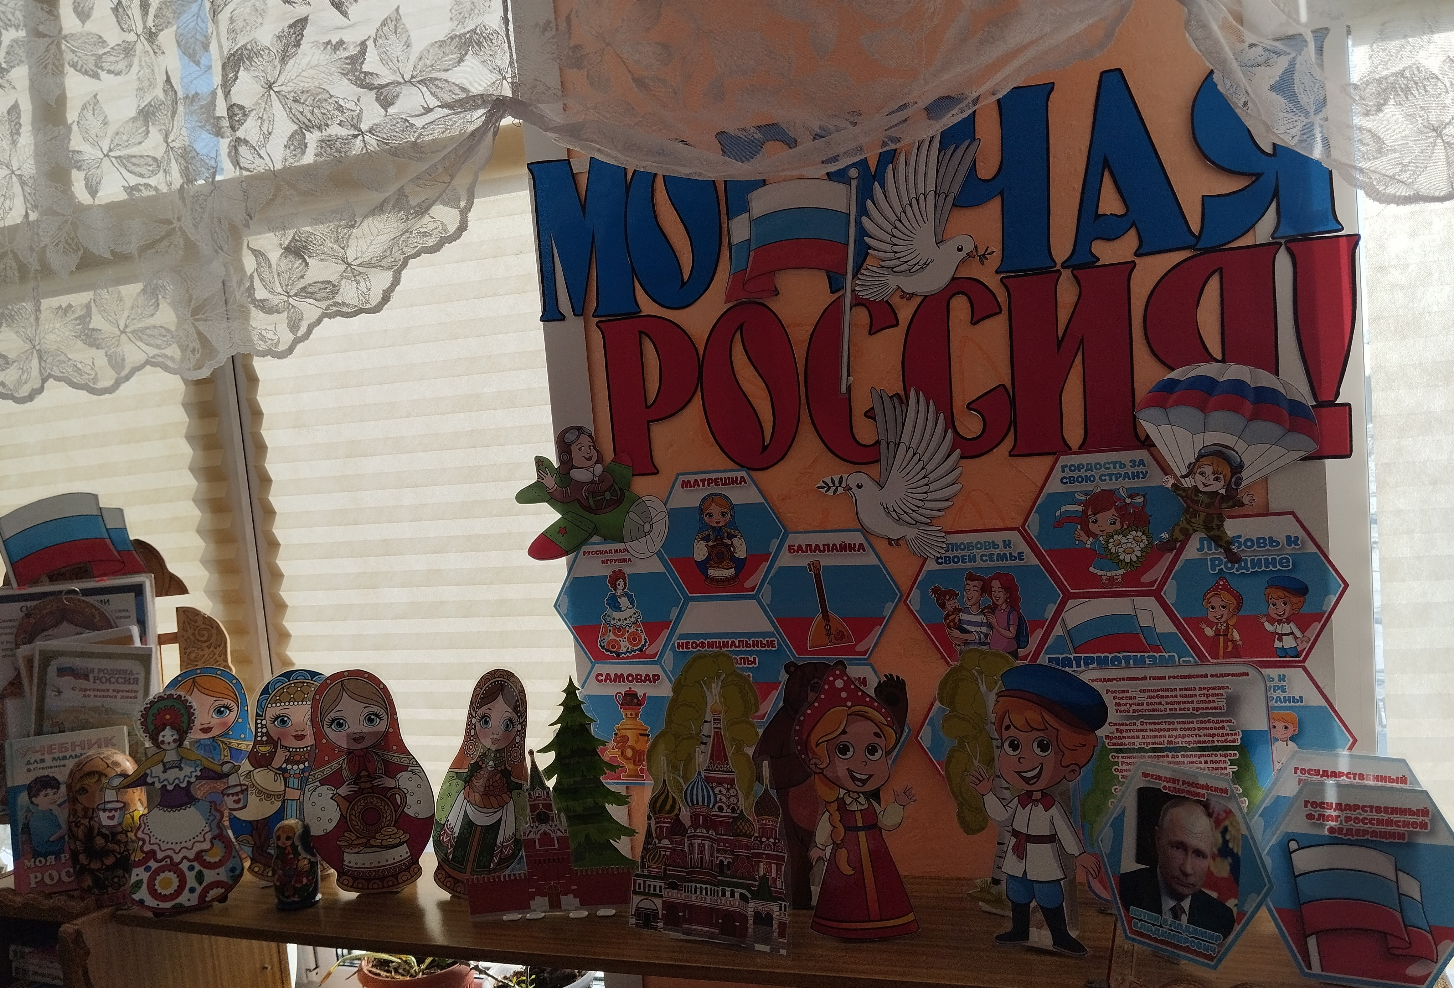

Slide 3
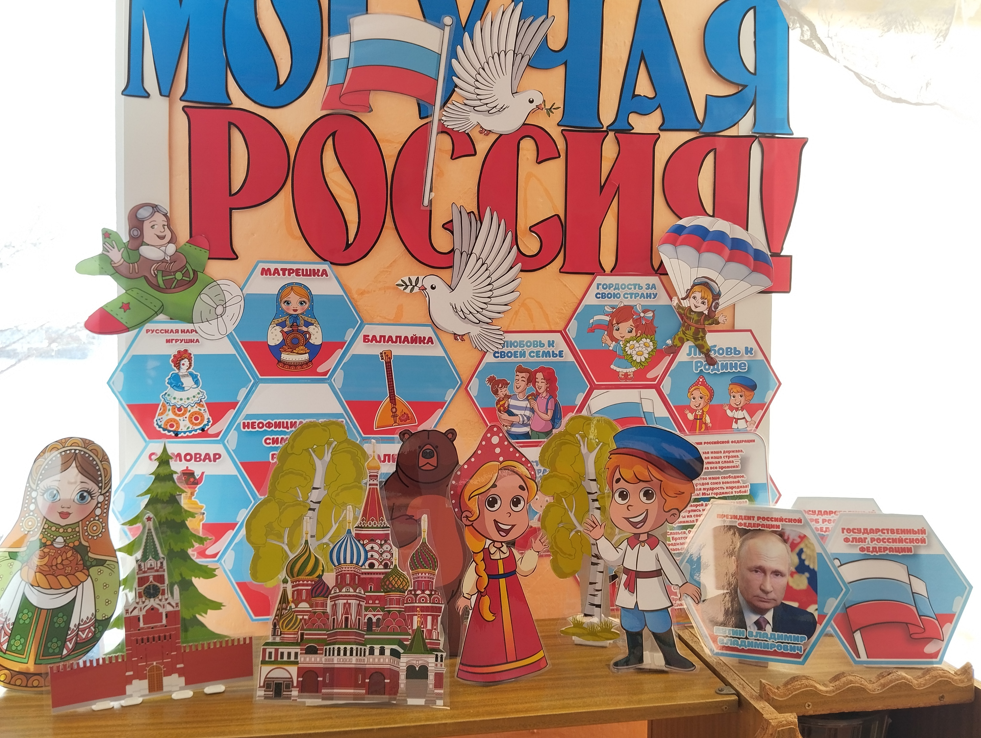
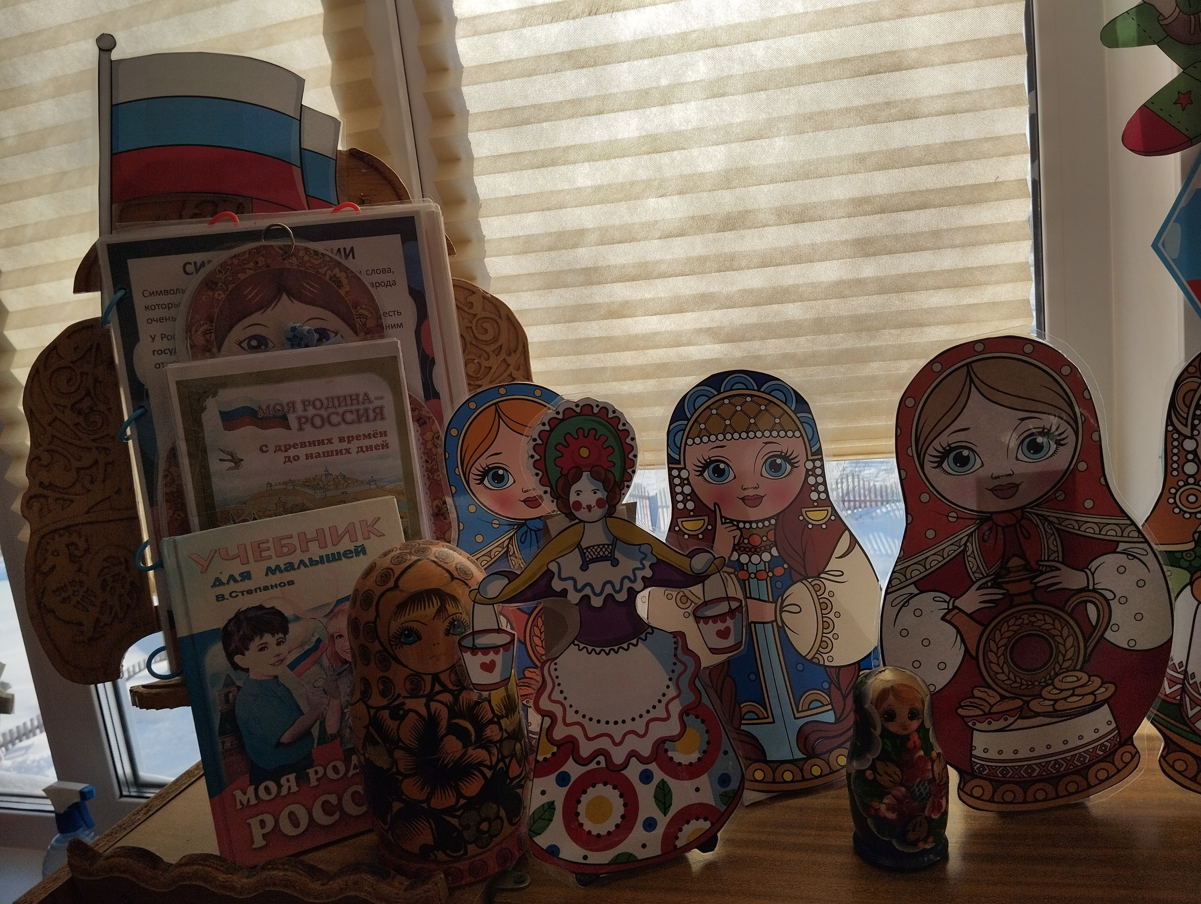

Slide 4
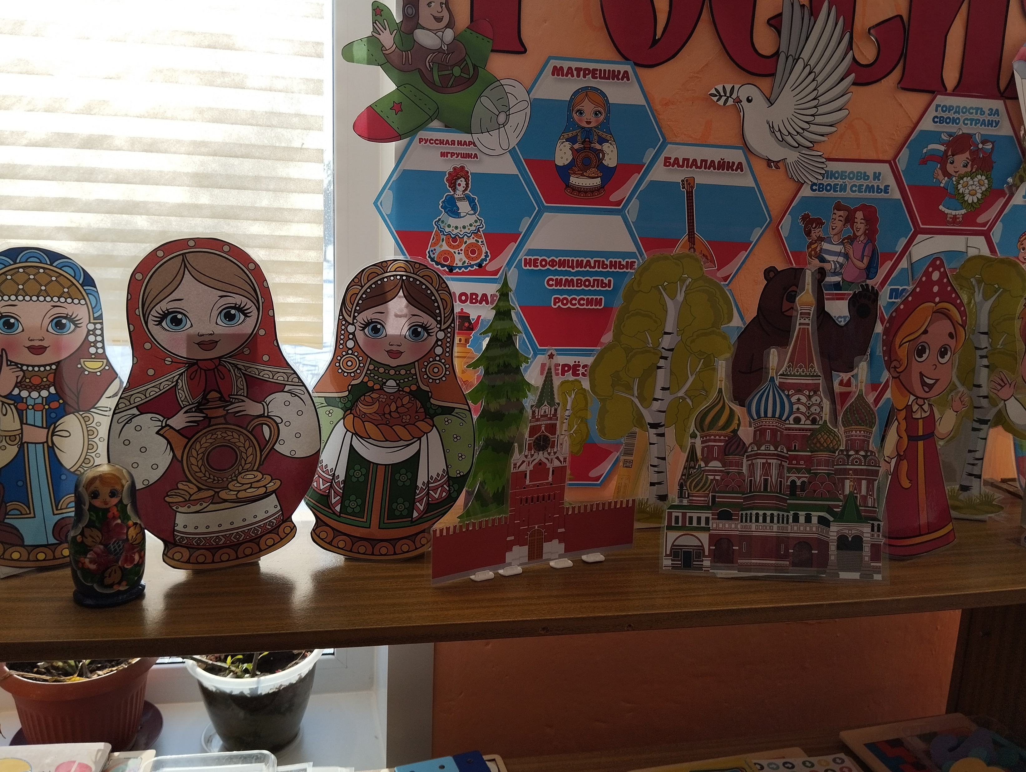
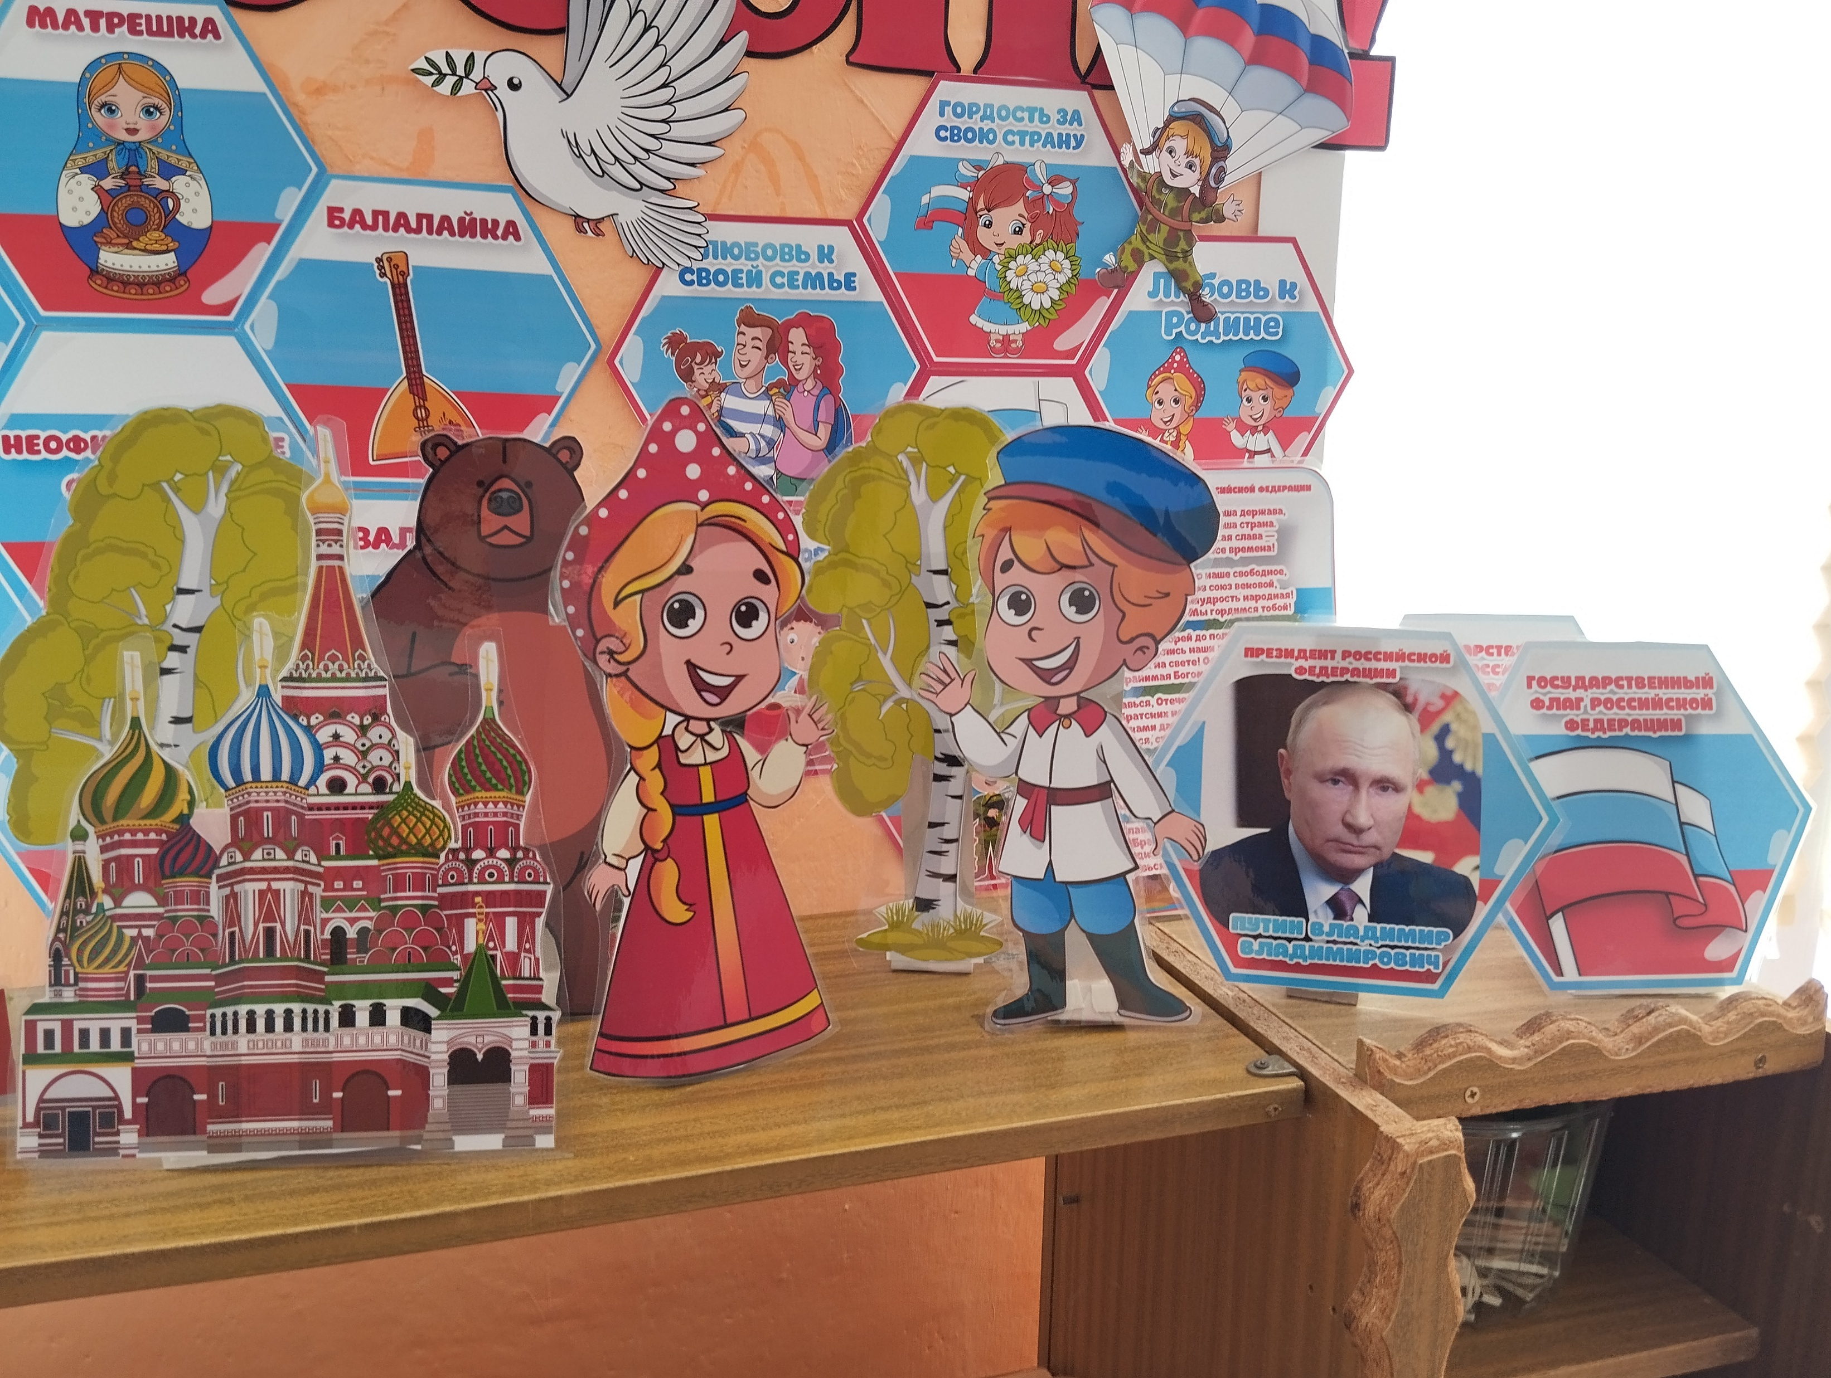

Slide 5
